Slide 1
מערכת שידורים לאומית

Slide 2
שיעור 4 – הערכות אלקטרונים באטום , יונים ונוסחת ייצוג אלקטרונית של אטומים ויונים חד אטומים
כימיה י"א-י"ב
שם המורה: יגאל לינקובסקי

Slide 3
מה נלמד היום
הערכות אלקטרונים באטום
יונים חד אטומים
נוסחת ייצוג אלקטרונית של אטומים ויונים חד אטומיים

Slide 4
הערכות אלקטרונים באטום

Slide 5
הערכות אלקטרונים באטום
נבחן את ההרכב האטומי של האיזוטופ השכיח ביותר של אטום המימן:
$${}_{1}^{1}H$$
מספר פרוטונים ($p^{+}$) | 1
מספר נויטרונים | 1-1= 0
מספר אלקטרונים ($e^{−}$) | 1

Slide 7
הערכות אלקטרונים באטום
בעזרת מיקרוסקופ אלקטרונים מיוחד, ניתן לקבל הדמיה של אלקטרון יחיד זה באטום המימן:
$${}_{1}^{1}H$$
למרבה ההפתעה ניתן לראות "ענן אלקטרונים" בעל צורה מעגלית סביב גרעין האטום. (בתלת ממד מדובר בצורה כדורית)
מכאן ניתן להסיק כי אלקטרון, בניגוד לחלקיקי חומר, אין לו מיקום אחד מוגדר אלא מדובר בהסתברות למצוא אותו במרחב מסוים המכונה אורביטל

Slide 8
הערכות אלקטרונים באטום
$${}_{1}^{1}H$$
אורביטל – אזור במרחב סביב גרעין האטום המתאר את ההסתברות למצוא את האלקטרון

Slide 9
הערכות אלקטרונים באטום
נשווה את ענן האלקטרונים באטום המימן, H, לענן האלקטרונים באטום הליום, He
$${}_{1}^{1}H$$
סה"כ 1 אלקטרון באטום

Slide 10
הערכות אלקטרונים באטום
ניתן לראות שככל שישנם יותר אלקטרונים באטום, צפיפות האלקטרונים גבוהה יותר
$${}_{1}^{1}H$$
$${}_{2}^{4}{He}$$
סה"כ 1 אלקטרון באטום
סה"כ 2 אלקטרונים באטום

Slide 11
הערכות אלקטרונים באטום
נשווה כעת את ענן האלקטרונים באטום המימן, He, לענן האלקטרונים באטום ליתיום, Li
$${}_{2}^{4}{He}$$
$${}_{3}^{7}{Li}$$
סה"כ 2 אלקטרונים באטום
סה"כ 3 אלקטרונים באטום

Slide 12
הערכות אלקטרונים באטום
$${}_{2}^{4}{He}$$
$${}_{3}^{7}{Li}$$
במקרה זה ניתן לראות שהאלקטרון הנוסף, מאוכלס רחוק יותר מגרעין האטום (ענן האלקטרונים הירוק)
סה"כ 2 אלקטרונים באטום
סה"כ 3 אלקטרונים באטום
ככל שישנם יותר אלקטרונים באטום, חלק מענני האלקטרונים נמצאים
רחוק יותר מהגרעין – אזורים אלה נקראים רמות אנרגיה מאוכלסות.

Slide 13
הערכות אלקטרונים באטום
רמת האנרגיה הקרובה ביותר לגרעין האטום מכונה רמת היסוד
רמת האנרגיה הרחוקה ביותר מגרעין האטום אשר נמצאים בה אלקטרונים מכונה רמת ערכיות
ברמת היסוד יכולים להימצא עד 2 אלקטרונים
בכל רמת אנרגיה נוספת יכולים להימצא עד 8 אלקטרונים (עובדה זו נכונה עבור כל האטומים בעלי מספר אטומי הקטן או השווה ל-20)

Slide 14
הערכות אלקטרונים באטום
דוגמאות
לאטום המימן, H, יש סה"כ 1 אלקטרון באטום נסמן היערכות אלקטרונים זו באופן הבא:
לאטום ההליום, He, יש סה"כ 2 אלקטרונים באטום נסמן היערכות אלקטרונים זו באופן הבא:
H: 1
He: 2

Slide 15
הערכות אלקטרונים באטום
דוגמה: היערכות אלקטרונים באטום ליתיום , Li
לאטום ליתיום, Li, יש סה"כ 3 אלקטרונים באטום נסמן היערכות אלקטרונים זו באופן הבא:
Li: 2 , 1

Slide 16
הערכות אלקטרונים באטום
דוגמאות
לאטום הפלואור, F, יש סה"כ 9 אלקטרונים באטום נסמן היערכות אלקטרונים זו באופן הבא:
לאטום הניאון, Ne, יש סה"כ 10 אלקטרונים באטום נסמן היערכות אלקטרונים זו באופן הבא:
F: 2 , 7
Ne: 2 , 8

Slide 17
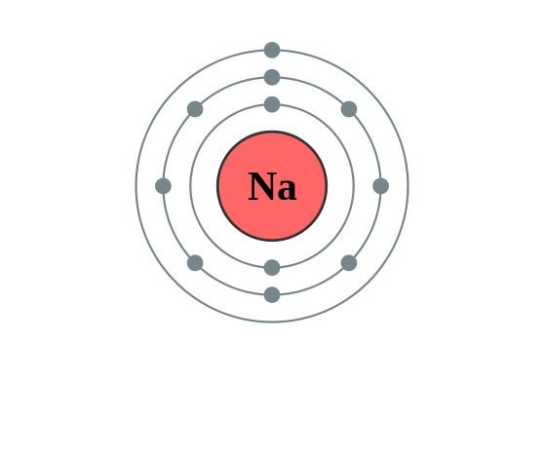
הערכות אלקטרונים באטום
דוגמה: הערכות אלקטרונים באטום נתרן , Na
לאטום נתרן, Na, יש סה"כ 11 אלקטרונים באטום Na: 2 , 8 , 1
2 אלקטרונים ברמת היסוד
אלקטרון אחד
ברמת הערכיות

Slide 18
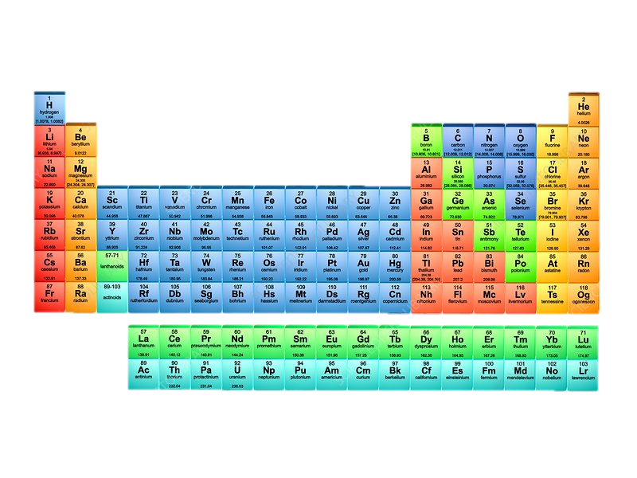
היערכות אלקטרונים והקשר לטבלה המחזורית
טור 1
טור 8
טור 2
טור 3
טור 4
טור 5
טור 6
טור 7
מיקום אטום הסידן , Ca, בטבלה המחזורית הוא:
שורה 4 טור 2
שורה 1
שורה 2
שורה 3
שורה 4
שורה 5
שורה 6
שורה 7
היערכות האלקטרונים של אטום הסידן , Ca , (20 אלקטרונים סה"כ) היא: Ca: 2 , 8 , 8 , 2

Slide 19
היערכות אלקטרונים והקשר לטבלה המחזורית
טור 1
טור 8
טור 2
טור 3
טור 4
טור 5
טור 6
טור 7
שורה 1
Ca: 2 , 8 , 8 , 2
שורה 2
שורה 3
שורה 4
שורה 5
שורה 6
שורה 7
שורה 4 ⬄ 4 רמות אנרגיה מאוכלסות באלקטרונים
טור 2 ⬄ 2 אלקטרוני ערכיות

Slide 20
מבנה האטום
היערכות אלקטרונים והקשר לטבלה המחזורית
טור 1
טור 8
טור 2
טור 3
טור 4
טור 5
טור 6
טור 7
שורה 1
שורה 2
שורה 3
שורה 4
שורה 5
שורה 6
שורה 7
מספר השורה ⬄ מספר רמות אנרגיה המאוכלסות באלקטרונים באטום
מספר הטור ⬄ מספר אלקטרוני ערכיות

Slide 21
וכעת הפסקת תרגול הערכות אלקטרונים באטום
סירקו את קוד ה – QR שלפניכם לקבלת התרגיל

Slide 22
פתרון התרגיל בהערכות אלקטרונים באטום

Slide 23
פתרון שאלה 1 בתרגול הערכות אלקטרונים באטום
19 | 18 | מספר אטומי
19 | 18 | מספר אלקטרונים כולל
2 , 8 , 8 , 1 | 2 , 8 , 8 | הערכות אלקטרונים
4 | 3 | מספר רמות אנרגיה מאוכלסות באלקטרונים
1 | 8 | מספר אלקטרוני ערכיות
השלימו את הטבלה הבאה:
$${}_{18}^{40}{Ar}$$
$${}_{19}^{39}K$$
Notes:
בתרגיל מופיע סימול ארגון בשני היסודות ופה יש אשלגן. תקן באחד מהם

Slide 24
פתרון שאלה 2 בתרגול הרכב האטום
היסוד | מספר אלקטרוני ערכיות | רמת הערכיות | היסוד
B | 3 | 2 | A
Cl | 7 | 3 | B
K | 1 | 4 | C
S | 6 | 3 | D
H | 1 | 1 | E
מספר שורה
מספר טור
לפניכם מספר האלקטרונים ברמת אנרגיה הגבוהה ביותר –רמת הערכיות של חמישה יסודות שסומנו באופן שרירותי באותיות A-E
העזרו בטבלה המחזורית וציינו את היסודות A-E

Slide 25
יונים

Slide 26
יונים
כל עוד גרעין האטום לא מתפרק, מספר הפרוטונים קבוע והוא מגדיר את זהות היסוד.
האלקטרונים יכולים לצאת או להתווסף לאטום מבלי לשנות את סוג היסוד
המטען החשמלי הכולל של האטום ישתנה מכיוון שבמקרה זה מספר האלקטרונים והפרוטונים לא יהיה שווה.
ישנם שני מצבים אפשריים:

Slide 27
יונים
יון חיובי - קטיון
כאן רושמים את המטען החשמלי הכולל של היון
$${}_{3}^{7}{Li → }{}_{3}^{7}{{Li}^{+}}$$
?
נגרע 1(e-)
3($p^{+}$) | 3($p^{+}$) | מספר הפרוטונים
2($e^{−}$) | 3($e^{−}$) | מספר האלקטרונים
2 | 2 , 1 | היערכות האלקטרונים
+1 | 0 | מטען חשמלי כולל
התקבלה רמה אחרונה מלאה (מצב יציב)
נוצר מצב שיש פחות אלקטרון ביחס למספר הפרוטונים ולכן יש עודף של מטען חיובי

Slide 28
יונים
יון שלילי - אניון
כאן רושמים את המטען החשמלי הכולל של היון
$${}_{7}^{14}{N → }{}_{7}^{14}{N^{3−}}$$
?
התקבלו 3(e-)
7 ($p^{+}$) | 7 ($p^{+}$) | מספר הפרוטונים
10 ($e^{−}$) | 7 ($e^{−}$) | מספר האלקטרונים
2 , 8 | 2 , 5 | היערכות האלקטרונים
-3 | 0 | מטען חשמלי כולל
התקבלה רמה אחרונה מלאה (מצב יציב)
נוצר מצב שיש יותר אלקטרונים ביחס למספר הפרוטונים ולכן יש עודף של מטען שלילי

Slide 29
יונים
תרגיל - השלימו את הטבלה הבאה:
$${}_{9}^{19}{F }$$
$${}_{9}^{19}{F^{−} }$$
9 ($p^{+}$) | 9 ($p^{+}$) | מספר הפרוטונים
10 ($e^{−}$) | 9 ($e^{−}$) | מספר האלקטרונים
2 , 8 | 2 , 7 | היערכות האלקטרונים
-1 | 0 | מטען חשמלי כולל
Notes:
1

Slide 30
יונים
תרגיל - השלימו את הטבלה הבאה:
$${}_{13}^{27}{Al }$$
$${}_{13}^{27}{{Al}^{3+} }$$
13 ($p^{+}$) | 13 ($p^{+}$) | מספר הפרוטונים
10 ($e^{−}$) | 13 ($e^{−}$) | מספר האלקטרונים
2 , 8 | 2 , 8 , 3 | היערכות האלקטרונים
+3 | 0 | מטען חשמלי כולל

Slide 31
יונים
הקשר בין מטען היון לטבלה המחזורית
מתכות מטור 1 ייצרו יונים בעלי מטען 1+
מתכות מטור 2 ייצרו יונים בעלי מטען 2+
מתכות מטור 3 ייצרו יונים בעלי מטען 3+
אל מתכות מטור 5 ייצרו יונים בעלי מטען 3-
אל מתכות מטור 6 ייצרו יונים בעלי מטען 2-
אל מתכות מטור 6 ייצרו יונים בעלי מטען 1-
לאל מתכות מטור 8 יש כבר רמת ערכיות מלאה ולכן הם יציבים כאטומים בודדים במצב צבירה גז בטמפרטורת החדר.
טור 1
טור 8
טור 2
טור 3
טור 4
טור 5
טור 6
טור 7

Slide 32
יונים
תרגיל – מהו הסימול הכימי של יון זרחן , P (טור 5):
$${}_{15}^{30}{P }$$
$${}_{15}^{30}{P^{3−} }$$
2 , 8 , 8 | 2 , 8 , 5 | היערכות האלקטרונים
התווספו 3 אלקטרונים
התקבלה רמה מלאה
מצב אנרגטי יציב
Notes:
גם פה תיקנתי את הרישום של היון

Slide 33
נוסחת ייצוג אלקטרונית
מודל ייצוג אלקטרוני ערכיות של אטומים ויונים חד אטומים

Slide 34
נוסחת ייצוג אלקטרונית
במודל זה מיוצג האטום על ידי סמל היסוד
אלקטרוני הערכיות בלבד מצוינים כנקודות המקיפות את סמל היסוד.
שימו לעקרונות הייצוג עפ"י התרשים הבא (מקטע מהטבלה המחזורית):
טור 1
טור 2
טור 3
טור 4
טור 5
טור 6
טור 7
טור 8

Slide 35
נוסחת ייצוג אלקטרונית
בכל פעם רושמים נקודה אחת באחד הצדדים של היסוד בהתאם למספר אלקטרוני הערכיות של אותו היסוד
אם קיימים יותר מארבעה אלקטרוני ערכיות כך שבכל צד כבר סומנה נקודה אחת, מוסיפים את יתר הנקודות כך שייווצרו זוגות בכל צד.
יסודות מטור 8 , בעלי רמת ערכיות מלאה , הנקודות בהם חייבות להופיע בזוגות.
טור 1
טור 2
טור 3
טור 4
טור 5
טור 6
טור 7
טור 8

Slide 36
נוסחת ייצוג אלקטרונית
תרגיל: רשמו נוסחת ייצוג אלקטרונית לאטום של היסוד סיליקון , Si
פתרון
היסוד סיליקון נמצא בטור 4 ומכאן נוכל להסיק שלאטום שלו יש 4 אלקטרוני ערכיות (גם מבלי לבדוק היערכות אלקטרונים) ולכן:
Si
תרגיל : רשמו נוסחת ייצוג אלקטרונית לאטום של היסוד ברום , Br
פתרון
היסוד ברום נמצא בטור 7 ומכאן נוכל להסיק שלאטום שלו יש 7 אלקטרוני ערכיות (גם מבלי לבדוק היערכות אלקטרונים) ולכן:
Br

Slide 37
נוסחת ייצוג אלקטרונית של יונים
תרגיל: רשמו נוסחת ייצוג אלקטרונית ליון נתרן
פתרון
היסוד נתרן נמצא בטור 1 ומכאן נוכל להסיק שהיון שלו הוא ${Na}^{+}$
היערכות אלקטרונים: Na: 2 , 8 , _ רמת הערכיות המקורית שלו כאטום ניטרלי ריקה ולכן:
$${\left[Na\right]}^{+}$$
Notes:
1

Slide 38
נוסחת ייצוג אלקטרונית של יונים
תרגיל: רשמו נוסחת ייצוג אלקטרונית ליון חמצן
פתרון
היסוד חמצן נמצא בטור 6 ומכאן נוכל להסיק שהיון שלו הוא $O^{2−}$
היערכות אלקטרונים: O: 2 ,8 רמת הערכיות שלו מלאה כעת ולכן:
$${\left[O\right]}^{2−}$$

Slide 39
תרגול בית בנושא יונים ונוסחת ייצוג אלקטרונית
סירקו את קוד ה – QR שלפניכם לקבלת התרגיל

Slide 40
שימוש ביצירות מוגנות בזכויות יוצרים ואיתור בעלי זכויות
השימוש ביצירות במהלך שידור זה נעשה לפי סעיף 27א לחוק זכות יוצרים, תשס"ח-2007. אם הינך בעל הזכויות באחת היצירות, באפשרותך לבקש מאיתנו לחדול מהשימוש ביצירה, זאת באמצעות פנייה לדוא"ל rights@education.gov.il
Notes:
זה שקף שצריך להופיע בסוף כל אחד מהשיעורים

